Slide 1
PEMROGRAMAN MOBILE Kelompok 2
1. Ikmam Nur Fauzi (15.11.0016)
2. Bagas Pratikto (15.11.0019)
3. Suprayitno (15.11.0032)
4. Yusuf Budiaji (15.11.0037)
5. Upit Liana Sari (15.11.0042)
6. Edi Susanto (15.11.0046)
7. Adimas Dwi Nur H. (15.11.0062)

Slide 2
Pembahasan
Android Database SQLite

Slide 3
SQLite merupakan sebuah software RDBMS (Relational Database Management System) yang mendukung secara native (asli) untuk perangkat android. SQLite merupakan sustu sistem manajemen database yang bersifat ACID-compliant dan memiliki ukuran pustaka kode yang relatif kecil, ditulis dengan bahasa C. SQLite memiliki fitur relasional database, hampir sama dengan SQL pada dekstop biasa hanya saja SQLite membutuhkan memori yang sedikit.

Slide 4
SQLite hanya mendukung tipe data seperti INTEGER, NUMERIC,DATETIME, TEXT, dan lain-lain. Contoh produk yang memakai SQLite, antaralain PHP, Firefox, iPhone dan Android. SQLite adalah produk public domain. Artinya tidak punya lisensi, kita boleh mengambil binary atau source codenya secara free/gratis. SQLite mendukung semua platform, seperti: Windows, Linux, iOS, dan Android atau iPhone.

Slide 5
Khususnya pada OS Android, pada aplikai Android SQLite akan menyatu dalam sistem yang disebut Android Runtime. SQLite secara built in tersedia dalam library android. Jadi kita bisa menggunakannya secara langsung tanpa perlu memakai software atau mengimport library lain saat sedang mengembangan aplikasi Android. Kita juga dapat membuat sebuah basis data Sqlite menggunakan user interface (antar muka) SQL.

Slide 6
Ada 3 kelas yang perlu diketahui sebelum membuat aplikasi SQLite database, yaitu:
1. SQLiteDatabase
SQLiteDatabase merupakan sebuah kelas yang mempunyai method-method seperti:
Insert () = untuk menambahkan baris ke database
Update () = ntuk memperbarui baris pada database
Delete () = untuk menghapus baris pada database
execSQL () = untuk mengeksekusi sintak SQL

Slide 7
2. SQLiteOpenHelper
SQLiteOpenHelper adalah subclass yang memiliki method seperti :
onCreate () = dijalankan jika sebelumnya belum ada database
onUpgrade () = dijalankan jika sebelumnya sudah ditemukan database yang sama tapi beda versi, method ini bisa dimanfaatkan untuk mengubah skema database
onOpen () = dijalankan jika database dalam keadaan open

Slide 8
getWritableDatabase () = memanggil database agar bisa dimasuki data
getReadableDatabase () = memanggil database agar bisa dibaca datanya
3. Cursor
Setiap Query yang dieksekusi pasti membawa nilai kembalian atau feeback. Jadi dengan kata lain cursor merepresentasikan hasil query yang dieksekusi pada baris dan kolom tertentu.

Slide 9
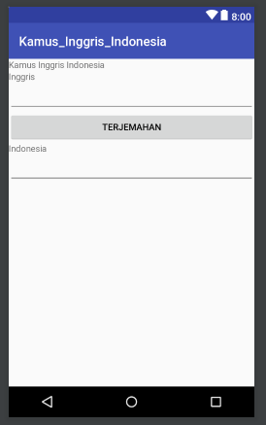
Contoh Program (Kamus)
Design

Slide 10
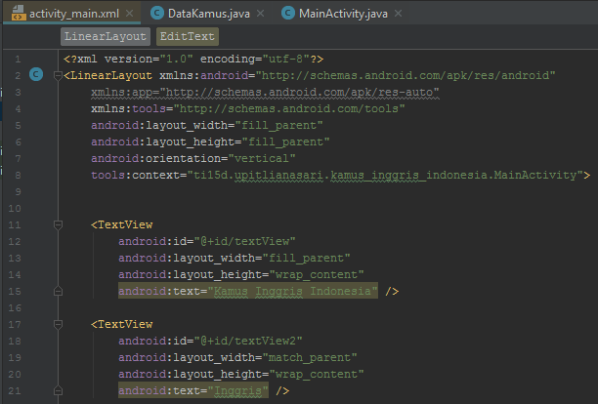
User Intervace pada main.xml

Slide 11
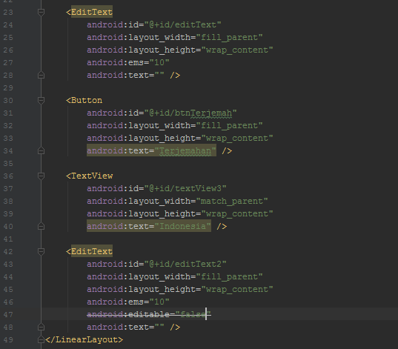
User Intervace pada main.xml

Slide 12
Kode tadi akan menghasilkan user interface kamus bahasa inggris Indonesia yang terdiri dari inputan untuk memasukkan kata bahasa inggris, tombol yang apabila dilik nantinya akan mencari terjemahan dari kata bahasa inggris tersebut ke bahasa Indonesia dane menampilkannya.

Slide 13
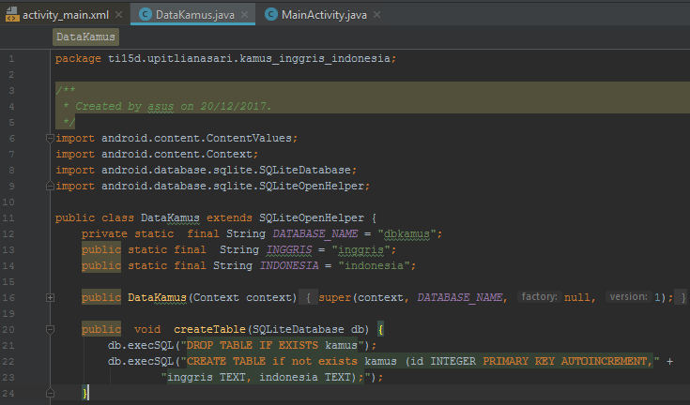
Untuk pembuatan databasenya, buat class baru yang mengeksten class SQLiteOpenHelper dengan nama DataKamus.java

Slide 14
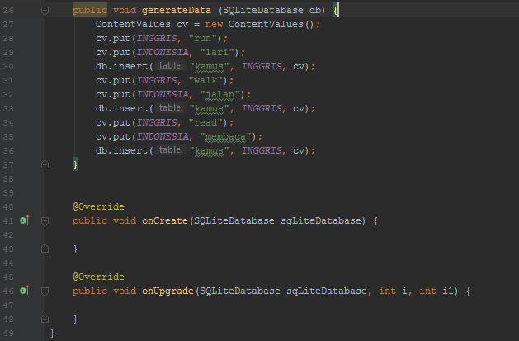
Untuk pembuatan databasenya, buat class baru yang mengeksten class SQLiteOpenHelper dengan nama DataKamus.java

Slide 15
Pada class DataKamus, disinilah kita membuat databasenya, membuat table dan mengisikan data pada table (kode diatas akan menginsertkan 3 record data) tersebut.

Slide 16
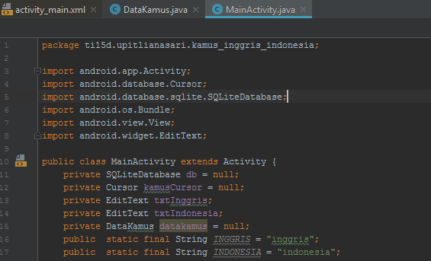
Source Kode dari MainActivity.java yang merupakan otak dari aplikasi kamus ini.

Slide 17
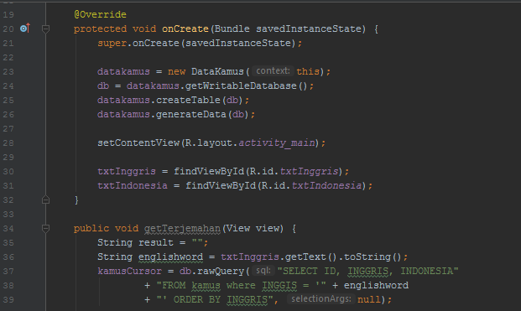
Source Kode dari MainActivity.java yang merupakan otak dari aplikasi kamus ini.

Slide 18
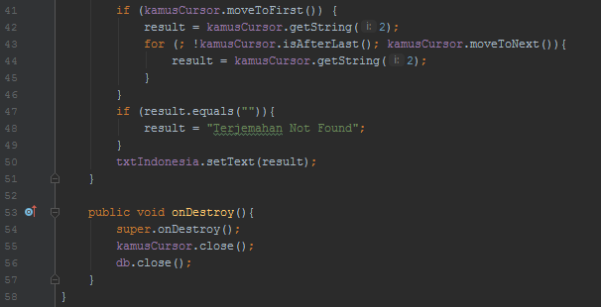
Source Kode dari MainActivity.java yang merupakan otak dari aplikasi kamus ini.

Slide 19
Pada method onCreate, disini kita membuat object datakamus dari class DataKamus dari object tersebut kita call method datakamus.createTable(db); dan datakamus.generateData(db);
Setelah kita call kedua method diatas maka table dan datanya sudah siap
Method getTerjemahan akan dipanggil pada saat kita mengklik tombol Terjemahkan.
Pada Method ini kita tangkap inputan kata bahasa inggrisnya dari object txtInggris kemudian kita lakukan query ke table kamus dan menampilkan hasilnya pada object txtIndonesia.

Slide 20
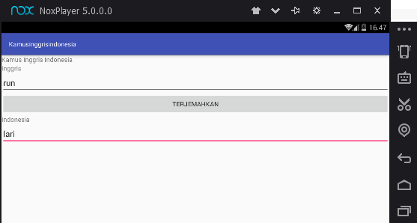
Mari kita run projectnya, pada inputan Inggris, kita isi dengan run kemudian klik tombol Terjemahkan

Slide 21
SEKIAN
TERIMAKASIH

